Slide 1
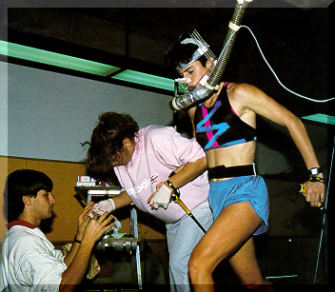
FISIOLOGÍA DEL EJERCICIO:
Introducción a la Fisiología del Esfuerzo y del Deporte
Prof. Edgar Lopategui Corsino
M.A., Fisiología del Ejercicio
NOTA. Foto reproducida de: Physiology of Sport and Exercse. (p. 2), por J. H. Wilmore, & D. L. Costill, 1994, Champaign, IL: Human Kinetics. Copyright 1994 por Jack H. Wilmore y David L. Costill.

Slide 2
FISIOLOGÍA DEL EJERCICIO:
CONCEPTOS BÁSICOS
Fisiología del Esfuerzo:
Estudio de los cambios morfológicos y funcionales de los órganos corporales durante ejercicios agudos (inmediatos) y crónicos (a largo plazo)

Slide 3
FISIOLOGÍA DEL EJERCICIO:
CONCEPTOS BÁSICOS
Fisiología del Deporte:
Aplicación de los principios de la fisiología del ejercicio y entrenamiento deportivo con el fin de mejorar la ejecutoria competitiva del atleta

Slide 4
FISIOLOGÍA DEL EJERCICIO:
TRASFONDO HISTÓRICO
1885: Fernand La Grange - Primer libro de texto sobre Fisiología del Ejercicio
1921: A.V. Hill - Premio Nobel en Metabolismo Energético
J.S. Haldane - Métodos/Materiales VO₂
1927-47: Harvard Fatigue Laboratory
1941-66: Influencia Escandinava - Asmussen, Nielsen, Christensen, Hansen, Åstrand, Bergstrom, Saltin
Fisiología del Ejercicio Moderno: Bergstrom, Saltin, Edgerton, Gollnick, entre otros

Slide 5
FISIOLOGÍA DEL EJERCICIO:
BASE PARA OTROS CAMPOS
Educación Física: Pioneros - Peter Karpovich, Dudley Sargent, J.H. McCurdy, Thomas K. Cureton, entre otros
Aptitiud Física - Thomas K. Cureton, Kenneth Cooper
Medicina Clínica/Preventiva: Promoción de Salud - Programas de Bienestar y Estilos de Vida Sanos: Prescripción de Ejercicio, Fomento de Actividad Física

Slide 6
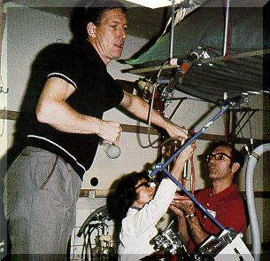
(Desde la izquierda) Bengt Saltin, Anne Britt (técnico)
y Phil Gollnick dirigiendo investigaciones en el
Gymnastik-och Idrottshogskolan (1992)
NOTA. Foto y texto reproducido de: Physiology of Sport and Exercse. (p. 10), por J. H. Wilmore, & D. L. Costill, 1994, Champaign, IL: Human Kinetics. Copyright 1994 por Jack H. Wilmore y David L. Costill.

Slide 7
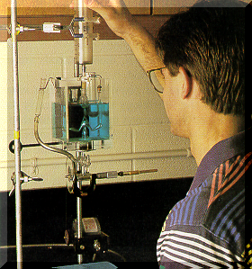
El analizador de gases
Per Scholander
NOTA. Foto reproducida de: Physiology of Sport and Exercse. (p. 8), por J. H. Wilmore, & D. L. Costill, 1994, Champaign, IL: Human Kinetics. Copyright 1994 por Jack H. Wilmore y David L. Costill.

Slide 8
FISIOLOGÍA DEL EJERCICIO:
Efectos Agudos vs. Crónicos del Ejercicio
Respuestas Agudas
Cambios fisiológicos inmediátos durante una sesión de ejercicio

Slide 9
FISIOLOGÍA DEL EJERCICIO:
Efectos Agudos vs. Crónicos del Ejercicio
Respuestas Crónicas
Cambios fisiológicos a largo plazo durante repetidas sesiones de ejercicios
(entrenamiento)

Slide 10
RESPUESTAS FISIOLÓGICAS AL EJERCICIO:
MEDICIÓN/MONITOREO DE VARIABLES AGUDAS
RESPUESTAS FISIOLÓGICAS AL EJERCICIO:
MEDICIÓN/MONITOREO DE VARIABLES AGUDAS
Calidad de Control del Laboratorio
Durante las Investigaciones con Sujetos
Controlar las condiciones bajo las cuales se determinan las variables fisiológicas agudas (reposo y ejercicio) en los participantes estudiados, así como los
ciclos diurnos y menstruales

Slide 11
RESPUESTAS FISIOLÓGICAS AL EJERCICIO:
MEDICIÓN/MONITOREO DE VARIABLES AGUDAS
Radiotelemetría y Grabadoras en Miniatura
Actividad del corazón (Frecuencia Cardíaca [FC] y Electrocardiografía [EKG])
Frecuencia respiratoria (FR ó BR)
Temperatura corporal (periférica/piel y central/interna)
Actividad muscular (electromiograma)

Slide 12
RESPUESTAS FISIOLÓGICAS AL EJERCICIO:
MEDICIÓN/MONITOREO DE VARIABLES AGUDAS
Determinantes Variables Durante Monitoreo
Condiciones Ambientales (temperatura, humedad, intensidad de la luz, ruido
Última comida (hora y volumen/cantidad)
Ritmos Circardianos (variación diurna fisiológica)
Ciclo menstrual

Slide 13
Variaciones en la Respuesta de la Frecuencia Cardíaca durante una Prueba Ergométrica de Correr a 14 km. h⁻¹ sobre una Banda Sinfín con Alteraciones Ambientales
NOTA. Tabla reproducida de: Physiology of Sport and Exercse. (p. 11), por J. H. Wilmore, & D. L. Costill, 1994, Champaign, IL: Human Kinetics. Copyright 1994 por Jack H. Wilmore y David L. Costill.

Slide 14
RESPUESTAS FISIOLÓGICAS AL EJERCICIO:
MEDICIÓN/MONITOREO DE VARIABLES AGUDAS
Determinantes Variables Durante Monitoreo:
EL CICLO MENSTRUAL
Variables Fisiológicas afectadas:
  Masa corporal
  Volumen total de agua corporal
  Taza metabólica
  Frecuencia cardíaca
  Volumen de eyección sistólica (VES)

Slide 15
Un Ejemplo de Variaciones Diurnas sobre la Frecuencia Cardíaca Durante el Reposo y Ejercicio
NOTA. Tabla reproducida de: Physiology of Sport and Exercse. (p. 11), por J. H. Wilmore, & D. L. Costill, 1994, Champaign, IL: Human Kinetics. Copyright 1994 por Jack H. Wilmore y David L. Costill.

Slide 16
ERGOMETRÍA:
Utilización de Ergómetros
Ergómetro
(Ergo = Trabajo; Metro = Medida)
Instrumento de ejercicio que permite controlar (estandarizar) y medir la intensidad y ritmo del esfuerzo físico de una persona

Slide 17
ERGOMETRÍA:
Utilización de Ergómetros
Tipos de Ergómetros:
Utilizados en Ambiente Aire
Cicloergómetros
Bandas sinfín ergométricas
Escalones/banco
Ergómetro de esquí de campo traviesa
Remoergómetro
Bancos de natación (convencional y
de natación simulada)

Slide 18
ERGOMETRÍA:
Utilización de Ergómetros
Tipos de Ergómetros:
Utilizados en Ambiente Agua
Ergómetro de brida o natación
estática (natación sujetada)
Canal de natación (piscina con flujo)
Piscina ergómetro (natación libre)

Slide 19
ERGOMETRÍA:
Utilización de Ergómetros
Tipos de Ergómetros:
Utilizados en Ambiente Agua
Ergómetros Específicos para
Deportes:
  Ergómetros para los brazos
  Remoergómetro
  Ergómetro de “Winsurf”

Slide 20
ERGOMETRÍA:
Utilización de Ergómetros - TIPOS
Cicloergómetros
Tipos de Resistencias que Emplean los
Cicloergómetro:
  Fricción mecánica
  Resistencia eléctrica
  Resistencia del aire
  Resistencia de un líquido hidraúlico

Slide 21
ERGOMETRÍA:
Utilización de Ergómetros - TIPOS
Cicloergómetros
Ventajas:
  Estabilidad de la parte superior
  del cuerpo durante la prueba:
  Permite mediciones fisiológicas más precisas (e.g., presión arterial, muestras de sangre, entre otras)

Slide 22
ERGOMETRÍA:
Utilización de Ergómetros - TIPOS
Cicloergómetros
Ventajas:
  Son independientes de la masa
  corporal (MC):
  Esto quiere decir que son los más apropiados para determinar cambios fisiológicos submáximos antes y después del entrenamiento, donde la MC ha cambiado

Slide 23
ERGOMETRÍA:
Utilización de Ergómetros - TIPOS
Cicloergómetros
Desventajas
  Familiarización:
  Si el sujeto no se ejercita regularmente en una bicicleta, entonces esto podría ocasionar fatiga prematura en las extremidades inferiores.

Slide 24
ERGOMETRÍA:
Utilización de Ergómetros - TIPOS
Cicloergómetros
* Desventajas *
Valores máximos más bajos en
comparación con la banda sinfín:
  Posibles Causas:
    Fatiga local en la extremidades
    inferiores
    Sangre estancada en las piernas
    Uso de menos masa muscular

Slide 25
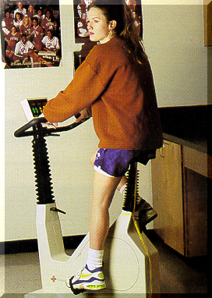
Un Cicloegómetro
NOTA. Foto reproducida de: Physiology of Sport and Exercse. (p. 12), por J. H. Wilmore, & D. L. Costill, 1994, Champaign, IL: Human Kinetics. Copyright 1994 por Jack H. Wilmore y David L. Costill.

Slide 26
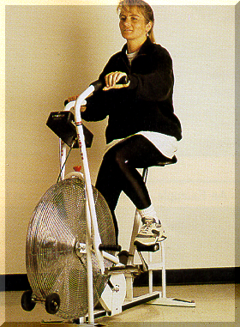
Cicloergómetro con resistencia (freno) de aire
NOTA. Foto reproducida de: Physiology of Sport and Exercse. (p. 12), por J. H. Wilmore, & D. L. Costill, 1994, Champaign, IL: Human Kinetics. Copyright 1994 por Jack H. Wilmore y David L. Costill.

Slide 27
ERGOMETRÍA:
Utilización de Ergómetros - TIPOS
Banda Sinfín
* Ventajas *
Intensidad automática del esfuerzo:
  La correa/cinta se mantiene siempre
  en movimiento:
    Si el sujeto no mantiene la velocidad de la correa, éste podrá ser arrastrado hacia atrás de la banda sinfín

Slide 28
ERGOMETRÍA:
Utilización de Ergómetros - TIPOS
Banda Sinfín
* Ventajas *
Rápida Adaptabilidad:
  Caminar es una actividad
  natural:
    Los sujetos se adaptan dentro de 1 a 2 minutos

Slide 29
ERGOMETRÍA:
Utilización de Ergómetros - TIPOS
Banda Sinfín
* Ventajas *
Valores máximos alcanzados en la
población general:
  Excepción:
    Ergómetros diseñados específicos para los deportes que practican los atletas

Slide 30
ERGOMETRÍA:
Utilización de Ergómetros - TIPOS
Banda Sinfín
* Desventajas *
Son más costosas que los cicloergómetros
Poseen un mayor tamaño
Funcionan con electricidad
Dificultad en el transporte
Menor precisión para medidas fisiológicas
manuales (e.g., presión arterial, muestras de
de sangre, entre otras)

Slide 31
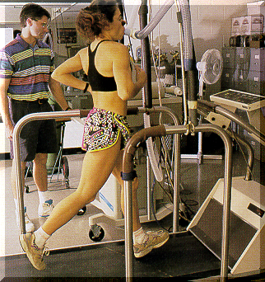
Una banda sinfín
NOTA. Foto reproducida de: Physiology of Sport and Exercse. (p. 13), por J. H. Wilmore, & D. L. Costill, 1994, Champaign, IL: Human Kinetics. Copyright 1994 por Jack H. Wilmore y David L. Costill.

Slide 32
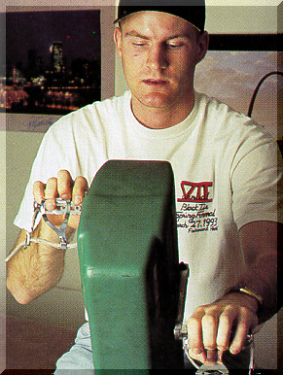
Ergómetro para Brazos
NOTA. Foto reproducida de: Physiology of Sport and Exercse. (p. 14), por J. H. Wilmore, & D. L. Costill, 1994, Champaign, IL: Human Kinetics. Copyright 1994 por Jack H. Wilmore y David L. Costill.

Slide 33
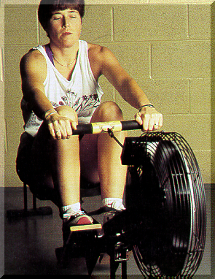
Ergómetro para Remar
NOTA. Foto reproducida de: Physiology of Sport and Exercse. (p. 14), por J. H. Wilmore, & D. L. Costill, 1994, Champaign, IL: Human Kinetics. Copyright 1994 por Jack H. Wilmore y David L. Costill.

Slide 34
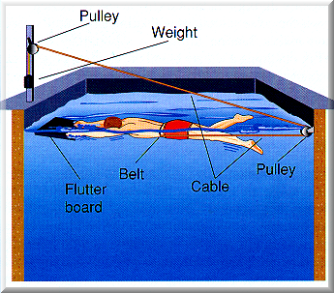
Ergómetro de Brida o Natación Estática
NOTA. Foto reproducida de: Physiology of Sport and Exercse. (p. 14), por J. H. Wilmore, & D. L. Costill, 1994, Champaign, IL: Human Kinetics. Copyright 1994 por Jack H. Wilmore y David L. Costill.

Slide 35
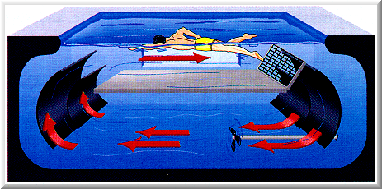
Canal de Natación (Piscina con Flujo)
NOTA. Foto reproducida de: Physiology of Sport and Exercse. (p. 14), por J. H. Wilmore, & D. L. Costill, 1994, Champaign, IL: Human Kinetics. Copyright 1994 por Jack H. Wilmore y David L. Costill.

Slide 36
ERGOMETRÍA:
Pruebas de Esfuezo
Principio de Especificidad
* Especificidad de la Prueba Ergométrica *
Elegir ergómetros que simulen la
actividad deportiva del atleta:
Esto es particularmente cierto en
deportistas de alto rendimiento

Slide 37
ENTRENAMIENTO (EJERCICIOS CRÓNICOS):
Adaptaciones Fisiológicas
* Mejoramiento de la Ejecutoria Deportiva *
Entrenamiento con resistencias:
  Fortalecimiento muscular
Entrenamiento aeróbico:
  Mejora la capacidad del corazón
  Incrementa la aptitud pulmonar
  Aumento en la tolerancia cardiorespiratoria

Slide 38
ENTRENAMIENTO (EJERCICIOS CRÓNICOS):
Principios Básicos de Entrenamiento
Principio de individualidad
Principio de especificidad
Principio de desuso
(deterioro)
Principio de sobrecarga
progresiva

Slide 39
ENTRENAMIENTO (EJERCICIOS CRÓNICOS):
Principios : Individualidad
Variación individual:
Diferentes personas responden de
distintas maneras
Cada individuo debe ser reconocida
como único:
Debe considerarse este principio al diseñar
programas de entrenamiemnto

Slide 40
ENTRENAMIENTO (EJERCICIOS CRÓNICOS):
Principios : Especificidad
Adaptación específica al tipo de
actividad y del volumen e intensidad:
El entrenamiento debe ajustarse específicamente
al tipo de actividad del deportista
Objetivo - Maximizar los beneficios:
Lograr adaptaciones de entrenamiento
específicas

Slide 41
ENTRENAMIENTO (EJERCICIOS CRÓNICOS):
Principios : Desuso
Pérdida de condición (los beneficios del
entrenamiento) cuando se interrupe el
programa de acondicionamiento:
Deterioro de las adptaciones previamente
adquiridas al reducir o detener súbitamente el
entrenamiento
Implicación - Para el entrenamiento:
Incluir una fase de mantenimiento

Slide 42
ENTRENAMIENTO (EJERCICIOS CRÓNICOS):
Principios : Sobrecarga progresiva
Sobrecarga:
Aplicar una intensidad mayor de la
normal
Entrenamiento Progresivo:
Cuando el cuerpo se adapta, el
entrenamiento debe progresar a un
nivel de intensidad más alta

Slide 43
ENTRENAMIENTO
(EJERCICIOS CRÓNICOS):
Tipos de Programas de Entrenamiento
Entrenamiento con resistencias
Entrenamiento en intérvalos
Entrenamiento contínuo
Entrenamiento en circuito

Slide 44
ENTRENAMIENTO (EJERCICIOS CRÓNICOS):
Entrenamiento con Resistencias
Planificación/Diseño:
  Grupos musculares a ser entrenados
  Elegir los ejercicios
Dosis/Variables de las Sesiones:
  Series (“sets”), repeticiones y sobrecarga
Adaptaciones:
  Incrementa la fortaleza, potencia y
  tolerancia muscular

Slide 45
Programa de Entrenamiento con Resistencias
para el “Curl” (Flexión) del Bíceps
NOTA. Tabla reproducida de: Physiology of Sport and Exercse. (p. 17), por J. H. Wilmore, & D. L. Costill, 1994, Champaign, IL: Human Kinetics. Copyright 1994 por Jack H. Wilmore y David L. Costill.

Slide 46
ENTRENAMIENTO (EJERCICIOS CRÓNICOS):
Entrenamiento en Intervalos
Descripción:
Períodos alternos de esfuerzo con períodos
de recuperación o de actividad reducida
Ventaja:
Permite hacer un mayor esfuerzo general,
ya que durante la sesión se produce una
cierta recuperación

Slide 47
ENTRENAMIENTO (EJERCICIOS CRÓNICOS):
Entrenamiento en Intervalos
Variables Involucradas:
  Ritmo y distancia del intervalo de trabajo (o carga
  y duración para el entrenamiento con resistencias)
  Número de repeticiones y series
  Duración del intervalo de reposo (recuperación)
  Tipo de actividad en el intervalo de recuperación
  Frecuencia (número de sesiones por semana)

Slide 48
Ejemplo de un Programa de Entrenamiento en Intervalos para un Corredor de Medio Fondo
NOTA. Tabla reproducida de: Physiology of Sport and Exercse. (p. 17), por J. H. Wilmore, & D. L. Costill, 1994, Champaign, IL: Human Kinetics. Copyright 1994 por Jack H. Wilmore y David L. Costill.

Slide 49
ENTRENAMIENTO (EJERCICIOS CRÓNICOS):
Entrenamiento Continuo
Descripción:
Actividad contínua sin intervalos de
reposo
Tipos:
  De alta intensidad
  Lento de larga distancia (“Long Slow
  Distance” o “LSD”)
  Fartlek o juego de velocidades

Slide 50
ENTRENAMIENTO (EJERCICIOS CRÓNICOS):
Entrenamiento Continuo
* Entrenamiento Contínuo de Alta Intensidad *
Intensidades de entrenamiento:
85-95% Frecuencia Cardíaca Máxima (FCmáx)
Indicaciones:
  Atletas de tolerancia (e.g., corredores
  pedestres de medio fondo)
Ventajas:
  Aumento en la capacidad para mantener
  un ritmo constante de carrera

Slide 51
ENTRENAMIENTO (EJERCICIOS CRÓNICOS):
Entrenamiento Continuo
* Entrenamiento Lento de Larga Distancia (LSD) *
Intensidades de entrenamiento:
60-80% Frecuencia Cardíaca Máxima (FCmáx)
Objetivo principal:
  Entrenar en distancias o duraciones muy
  largas
Desventajas:
  Molestias musculares y articulares
  Traumas significativas

Slide 52
ENTRENAMIENTO (EJERCICIOS CRÓNICOS):
Entrenamiento Continuo
* Entrenamiento Lento de Larga Distancia (LSD) *
Poblaciones beneficiadas/Indicaciones:
  Individuos que buscan mantener una buena
  aptitud física y salud
  Atletas que compiten en deportes de equipo
  cuyo fin es mejarar su nivel de aptitud o
  tolerancia cardiorespiratoria
  Deportistas que se encuentran que la fase
  transitoria de su programa de entrenamiento
  que solo desean mantener su condición
  aeróbica

Slide 53
ENTRENAMIENTO (EJERCICIOS CRÓNICOS):
Entrenamiento Continuo
* Fartlek (Juego de Velocidades) *
Descripción/Características:
  Ejercicio contínuo con intervalos
  Duración: 45 minutos o más
  Intensidad: De Alta a baja (eventualmente
  aumentar velocidad a una alta)
  Lugar: El campo/colinas
  Objetivo: Diversión, forma libre de entrenar
  Ventaja: Proveee variedad
  Atletas beneficiados: Corredores de fondo
  Origen: Suecia, década de los treinta

Slide 54
ENTRENAMIENTO (EJERCICIOS CRÓNICOS):
Entrenamiento en Circuito
* Descripción General *
Consiste en realizar una serie de ejercicios/actividades específicas (diferentes) alrededor de un conjunto de estaciones (6 a 10)
a través de las cuales
la persona progresa
lo más rápidamente posible

Slide 55
ENTRENAMIENTO (EJERCICIOS CRÓNICOS):
Entrenamiento en Circuito
* Características *
Se ejecutan una serie de ejercicios o
actividades en una secuencia
determinada (circuito)
Un circuito posee de 6 a 10 estaciones
Se realiza un ejercicio particular en cada
estación
Se requiere progresar a través del circuito
lo más rápidamente posible

Slide 56
ENTRENAMIENTO (EJERCICIOS CRÓNICOS):
Entrenamiento en Circuito
* Beneficios/Adaptaciones *
Incremento modesto en la
capacidad/tolerancia aeróbica
Aumento en la fortaleza muscular
Incremento en la tolerancia
muscular
Aumento en la flexibilidad
Incremento en masa corporal
Reducción en la grasa total del cuerpo

Slide 57
ENTRENAMIENTO (EJERCICIOS CRÓNICOS):
Entrenamiento en Circuito
* Entrenamiento con Resistencias en Circuito *
Descripción:
Representa un entrenamiento en circuito,
combinado con el entrenamiento con resistencias
Intensidad: 40% - 60% de la fortaleza máxima
Duración: 30 segundos
Intervalos de recuperación (reposo): 15 seg.
# Estaciones: 6 - 8
# Series (“sets”): 2 - 3

Slide 58
METODOLOGÍA DE INVESTIGACIÓN
Diseño de la Investigación
* Tipos de Diseño *
Transversal
(“cross-sectional”)
Longitidinal (“cohort”)

Slide 59
METODOLOGÍA DE INVESTIGACIÓN:
DISEÑO DE INVESTIGACIÓN
Tipos de Diseño de Investigación
* Diseño TRANSVERSAL *
Descripción:
Se llevan a cabo pruebas sobre una gran
sección cruzada de población en un
momento específico, y las diferencias entre
grupos individuales dentro de esta
población se usan para estimar los cambios
en cualquier variable fisiológica dada a
través del tiempo

Slide 60
METODOLOGÍA DE INVESTIGACIÓN:
DISEÑO DE INVESTIGACIÓN
Tipos de Diseño de Investigación
* Diseño TRANSVERSAL *
Características:
  Se recogen datos una sola vez
  La población es diversa (heterogénea)
  Basado en las variables fisiológicas
  evaluadas, se realizan comparaciones e
  inferencias entre los grupos de cada
  población estudiada
  Las conclusiones son extrapoladas a través
  del tiempo

Slide 61
METODOLOGÍA DE INVESTIGACIÓN:
DISEÑO DE INVESTIGACIÓN
Tipos de Diseño de Investigación: TRANSVERSAL
* Ejemplo *
Hipótesis: Corredores pedestres de fondo aumentan
la Lipoproteína de Alta Densidad (HDL-C) sanguínea
Se llevan a cabo pruebas fisiológicas de sujetos
en los siguientes grupos:
  No corren ningún millaje por semana
  Corren 48 kilómetros (30 millas) por semana
  Corren 97 kilómetros (60 millas) por semana
  Corren 148 kilómetros (90 millas) por smana
Se comparan resultados de cada grupo:
Esto se basa en el nivel de ejercutoria de la carrera
Se derivan conclusiones/inferencias

Slide 62
METODOLOGÍA DE INVESTIGACIÓN:
DISEÑO DE INVESTIGACIÓN
Tipos de Diseño de Investigación
* Diseño LONGITUDINAL *
Descripción:
Los participantes son sometidos a
prueba una o más veces después de
las pruebas iniciales para medir sus
cambios a lo largo del tiempo

Slide 63
METODOLOGÍA DE INVESTIGACIÓN:
DISEÑO DE INVESTIGACIÓN
Tipos de Diseño de Investigación
* Diseño LONGITUDINAL *
Características: Diseño más preciso
  Se realizan pruebas iniciales
  Se repiten las pruebas una o más veces a lo
  largo de un tiempo dado (se recogen datos
  a intervalos)
  Se comparan los cambios (las variables
  fisiológicas evaluadas) individuales de los
  resultados de las diferentes pruebas
  Se postulan conclusiones

Slide 64
METODOLOGÍA DE INVESTIGACIÓN:
DISEÑO DE INVESTIGACIÓN
Tipos de Diseño de Investigación: LONGUTUDINAL
* Ejemplo *
Hipótesis: Corredores pedestres de fondo aumentan la
Lipoproteína de Alta Densidad (HDL-C) sanguínea
Población: (Selecionada al azar)
40 sujetos no entrenados (20 control y 20 experimental)
Diseño:
  Intervención: 20 Corren distancias prolongadas
  Control (comparar): 20 sujetos que no entrenarán
  Duración: 12 meses
  Pruebas (muestras de sangre): Inicial y luego cada
  tres meses
Se comparan resultados:
Los cambios en HDL-C a través de cada período

Slide 65
METODOLOGÍA DE INVESTIGACIÓN
Diseño de la Investigación
* Lugares de Investigación *
Laboratorio
Campo (“Field”)

Slide 66
METODOLOGÍA DE INVESTIGACIÓN:
LUGAR DE INVESTIGACIÓN
LABORATORIO
* Ventajas *
Son más precisas:
  Pemiten emplear material más
  especializado
  Se pueden controlar las condiciones
  más cuidadosamente

Slide 67
METODOLOGÍA DE INVESTIGACIÓN:
LUGAR DE INVESTIGACIÓN
LABORATORIO
* Desventajas *
Son más costosas
Requieren material, equipo y un lugar
especializado
Toman más tiempo
Los investigadores requieren estar
entrenados en técnicas especializadas
de laboratorio

Slide 68
METODOLOGÍA DE INVESTIGACIÓN:
LUGAR DE INVESTIGACIÓN
CAMPO (“FIELD”)
* Ventajas *
Son más prácticas:
  Son mas fáciles de administar
  Son menos costosas
  Simulan el ambiente real
  Se administran en cualquier lugar
  (e.g., pista de correr, piscina, etc)
  Se pueden aplicar a muchas personas
  en poco tiempo

Slide 69
METODOLOGÍA DE INVESTIGACIÓN:
LUGAR DE INVESTIGACIÓN
CAMPO (“FIELD”)
* Desventajas *
Menos precisión:
  No existe un control apropiado
  de variables externas
  Dependen de estimaciones o
  extrapolaciones

